Slide 1

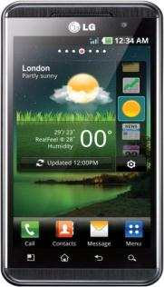
LG SOFTWARE UPDATE P920 (FOTA = Firmware Over The Air)
Oktober 2011

Slide 2
Wat houdt de software update via FOTA precies in?
De smartphone van tegenwoordig is vergelijkbaar met een computer.
Net als bij de software van een personal computer (PC), worden regelmatig software updates voor de smartphone aangeboden. Hiermee wordt het gebruiksgemak of kleine onvolkomenheden in de eerdere softwareversies verbeterd of hersteld.
LG biedt u, voor een aantal van haar Optimus smartphones, de mogelijkheid om deze update via Wi-fi uit te voeren. LG noemt dit ook wel FOTA (Firmware Over The Air). Een software update kan hiermee direct worden uitgevoerd, zonder dat het toestel verbonden is aan een PC.
In de nabije toekomst zal dit ook via een 3G of 4G verbinding mogelijk zijn.
Een software update (via FOTA) heeft verder geen invloed op de persoonlijke data op uw smartphone, Deze blijft behouden aangezien de update alleen betrekking heeft op de software van het toestel.

Slide 3
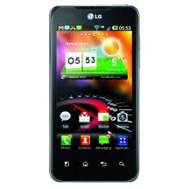


Hoe functioneert FOTA?

Slide 4
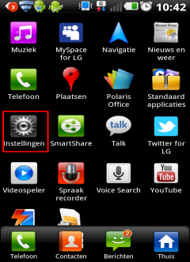
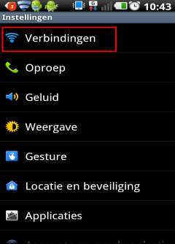
Verbinding maken met een Wi-Fi netwerk 1/2
Voordat een software update uitgevoerd kan worden, dient het toestel verbinding te maken met een Wi-Fi netwerk:
Ga naar instellingen
Selecteer Verbindingen

Slide 5
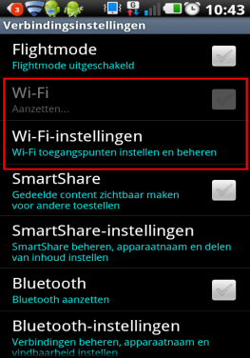
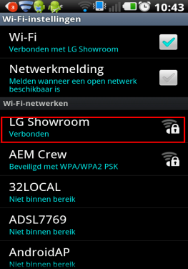
Verbinding maken met een Wi-Fi netwerk 2/2
Vink de functie“Wi-Fi” aan en selecteer vervolgens “Wi-Fi Instellingen”
Kies een Wi-Fi netwerk en maak verbinding

Slide 6
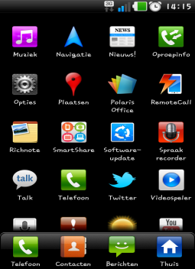
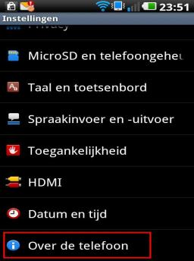
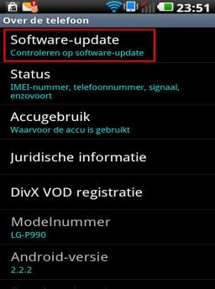
Uitvoeren software update 1/4
LET OP: Houd de telefoon gedurende het gehele sofware updateproces in de oplader!
Ga naar ‘Opties’
Selecteer ‘Over de telefoon’
Selecteer ‘Software- update’

Slide 7
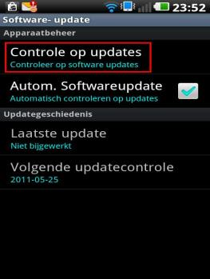
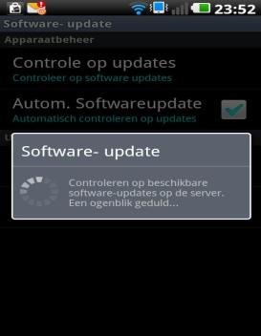
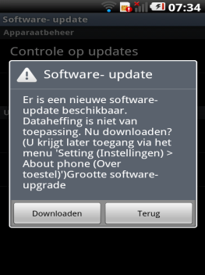
Uitvoeren software update 2/4
Selecteer ‘Controle op updates’
Het toestel maakt verbinding met de server en controleert tevens of de laatste softwareversie al op het toestel aanwezig is.
Indien een nieuwe softwareversie beschikbaar is, wordt onderstaande melding weergegeven. Selecteer ‘Downloaden’

Slide 8
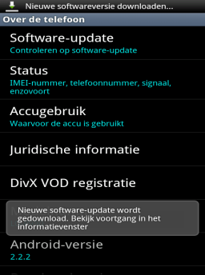
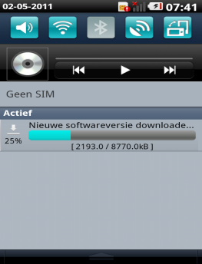
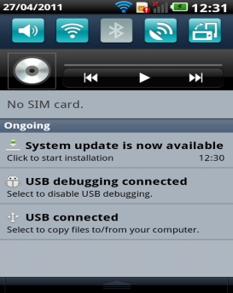
Uitvoeren software update 3/4
Zodra het downloaden is gestart, wordt onderstaande melding weergegeven.
Download wordt uitgevoerd.
De software update is volledig gedownload en kan worden geïnstalleerd.

Slide 9
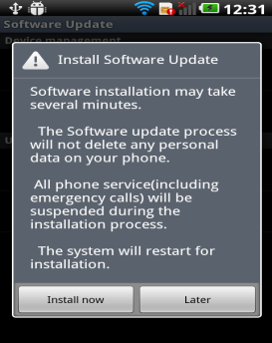
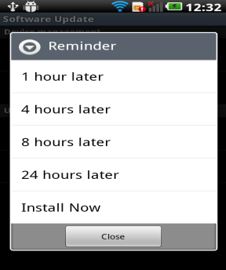
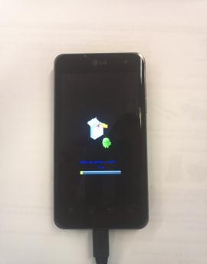
Uitvoeren software update 4/4
Zodra onderstaande melding verschijnt, selecteer ‘Install now’
Of selecteer ‘Later’ om de update op een ander tijdstip te installeren.
Nadat de nieuwe software versie is geïnstalleerd, start het toestel automatisch opnieuw op.

Slide 10
声明：
所有的版权属于原有公司，文件均来自公开渠道
此文件仅供学习使用，任何人不得进行以此为商业目的的行为
如有疑问，请立即删除
学习世界五百强和咨询公司PPT课程请访问如下网站搜索：“司马懿”
百度传课：司马懿PPT学校
https://www.chuanke.com
网易学堂：司马懿PPT学校
https://study.163.com
知乎： 司马懿PPT学校
https://www.zhiu.com

